Slide 1

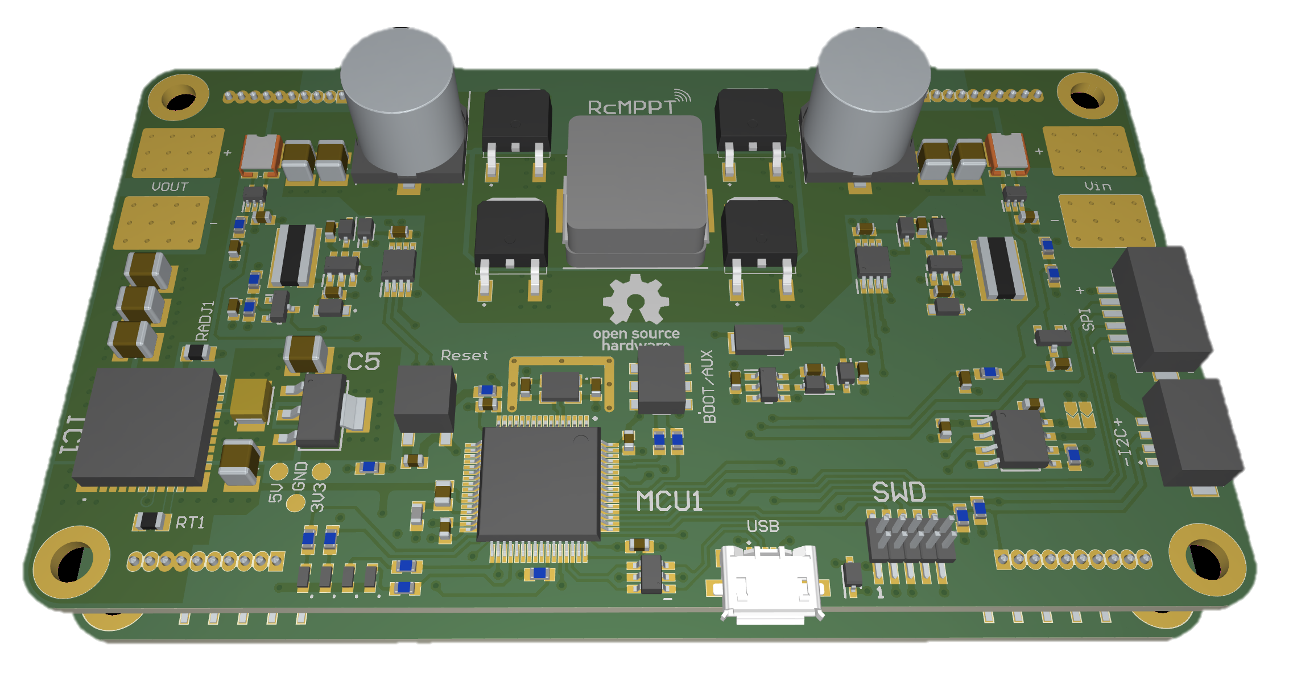
Der Solar Charge Controller für Modellbau

Slide 2
Ziele: Project-Rover
Solarbetriebenes Fahrzeug
Testplattform für eigene Hardware
Autonom (GPS-Wegpunktmissionen)

Slide 3
Umfang: Project-Rover
Solar-Rover als Testplattform für:
RcMPPT – Solarladeregler: modular | platz- und kosteneffizient | MPPT | Cell Balancing | 3-12S | Open Source
ModFOC – Motorregler: modular | platz-, kosten- und energieeffizient | BLDC / Stepper / DC | 3-12S | Open Source
Flexible Solarzellen: mögliche weitere Anwendungen evaluieren (Project-Airplane?)

Slide 4
Motivation
Technische Herausforderung
Noch keine derartige Hardware für Modellbau auf dem Markt / Open Source

Slide 5
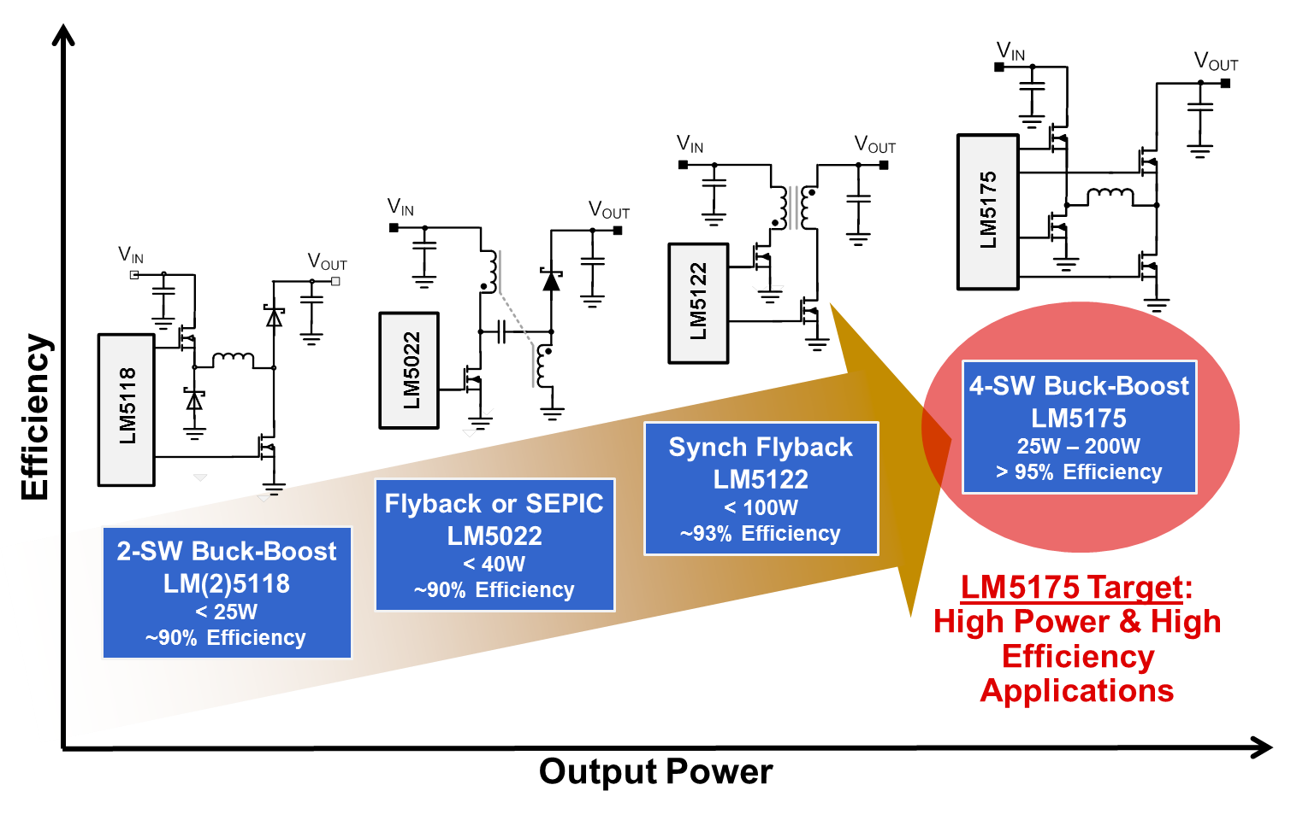
Aufbau: RcMPPT
MCU-getakteter 4-SW Buck Boost
Technische Herausforderung
Volle Kontrolle über Regelverhalten (CC, CV, Softstart, etc.) durch HRTIM
Kostenersparnis
Logic Supply: 5V Rail Integrated Inductor Buck Schaltwandler
Kostenersparnis
Platzersparnis
STM32G474RB
32Bit MCU
Interfaces: S-BUS, I2C, SPI, CAN, USB, etc.

Slide 6
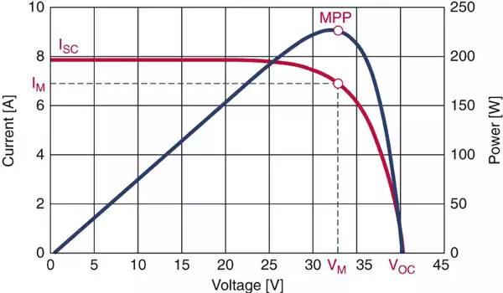
Maximum Power Point Tracking
Tracking durch Software
Energiepuffer wird benötigt

Slide 7
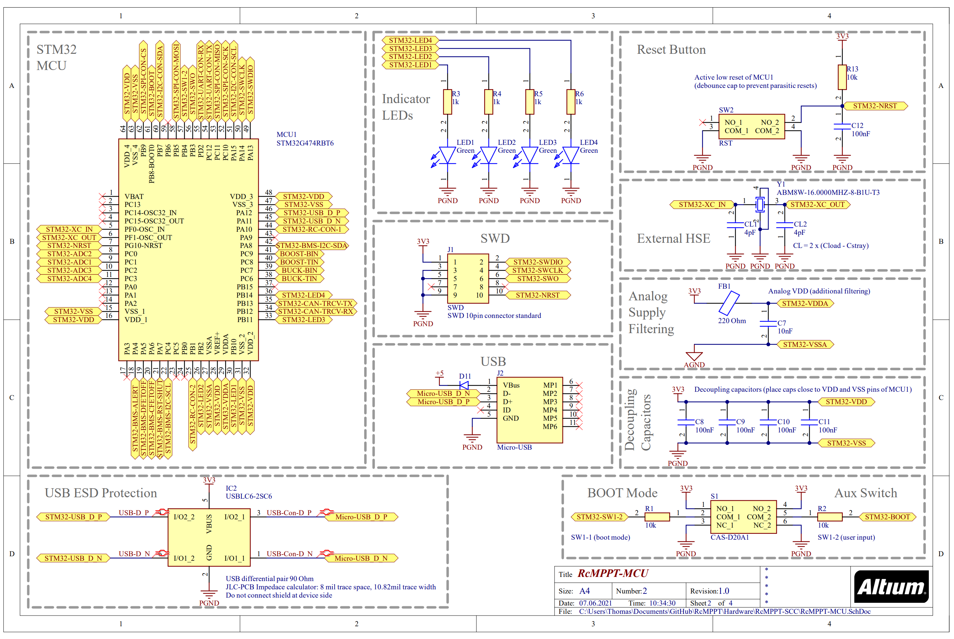
Schaltplan : MCU and Peripherie
MCU
STM32G474RB
Peripherie
Signal LEDS
Crystal Oszillator
USB
Decoupling / Analog Supply Filtering

Slide 8
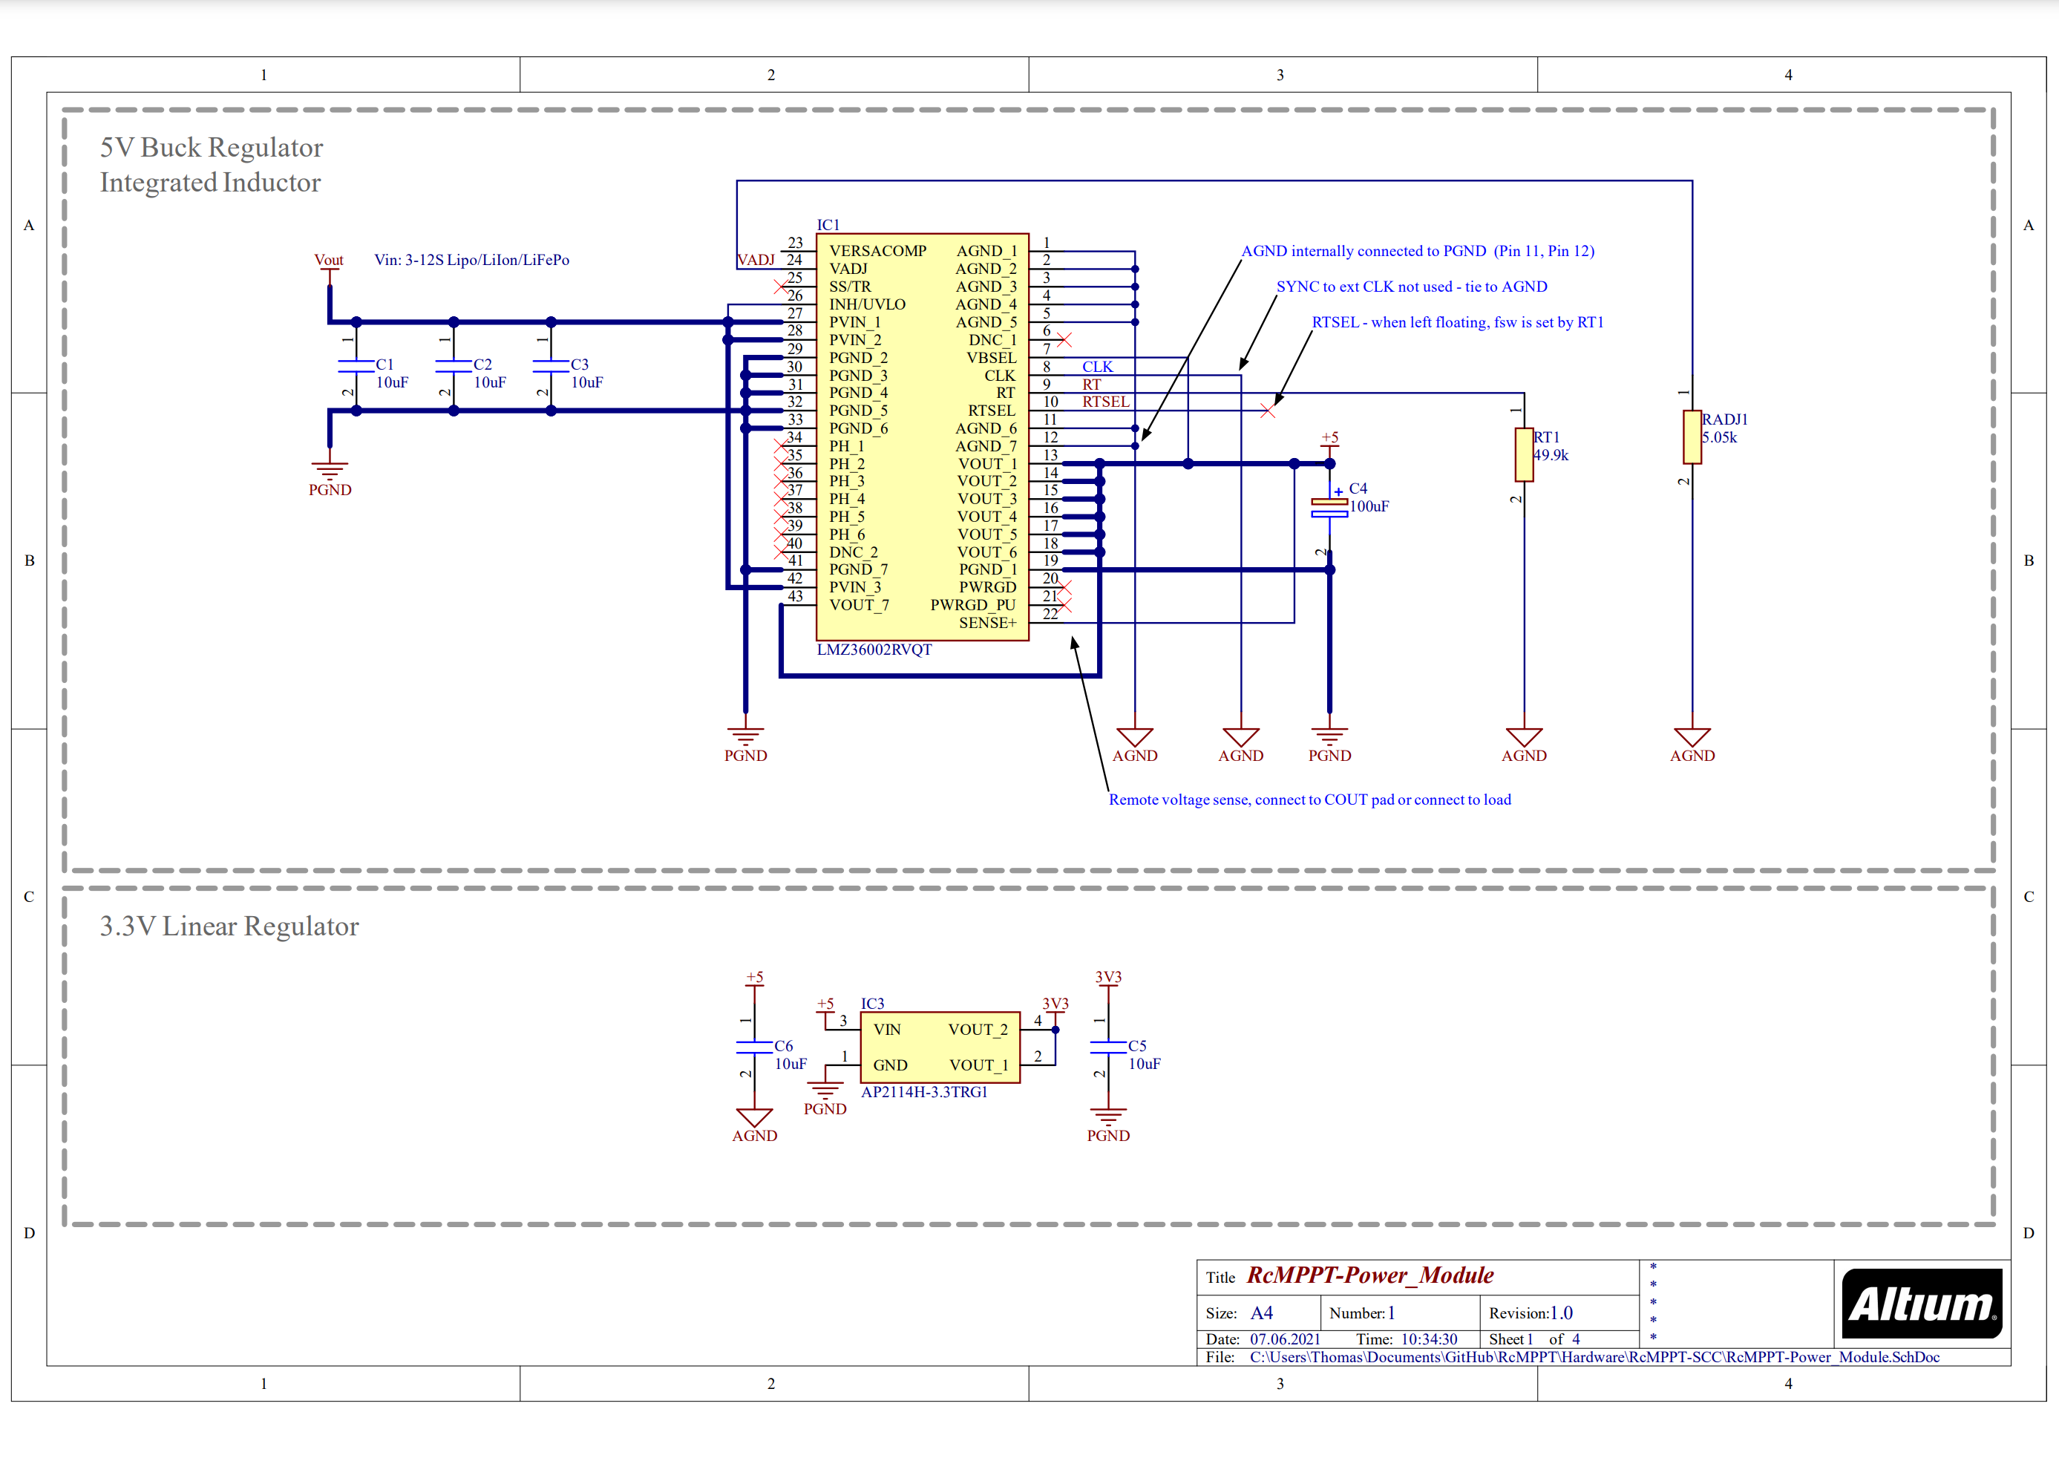
Schaltplan: Power Modul
LMZ3600
Integrated Inductor
AGND, PGND
3V3 LDO
Low Ripple
Precision

Slide 9
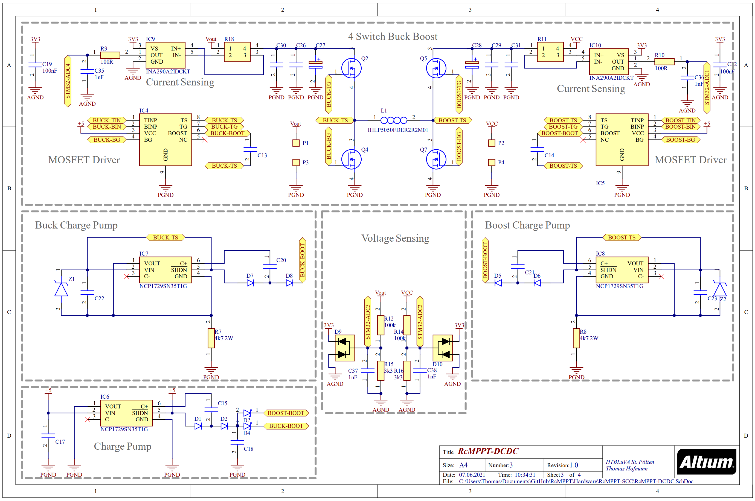
Schaltplan: 4SwBUCKBOOST
4Sw Buck Boost
Bootstrap Gate Driver
Floating Charge Pump (100% Duty Cycle)

Slide 10
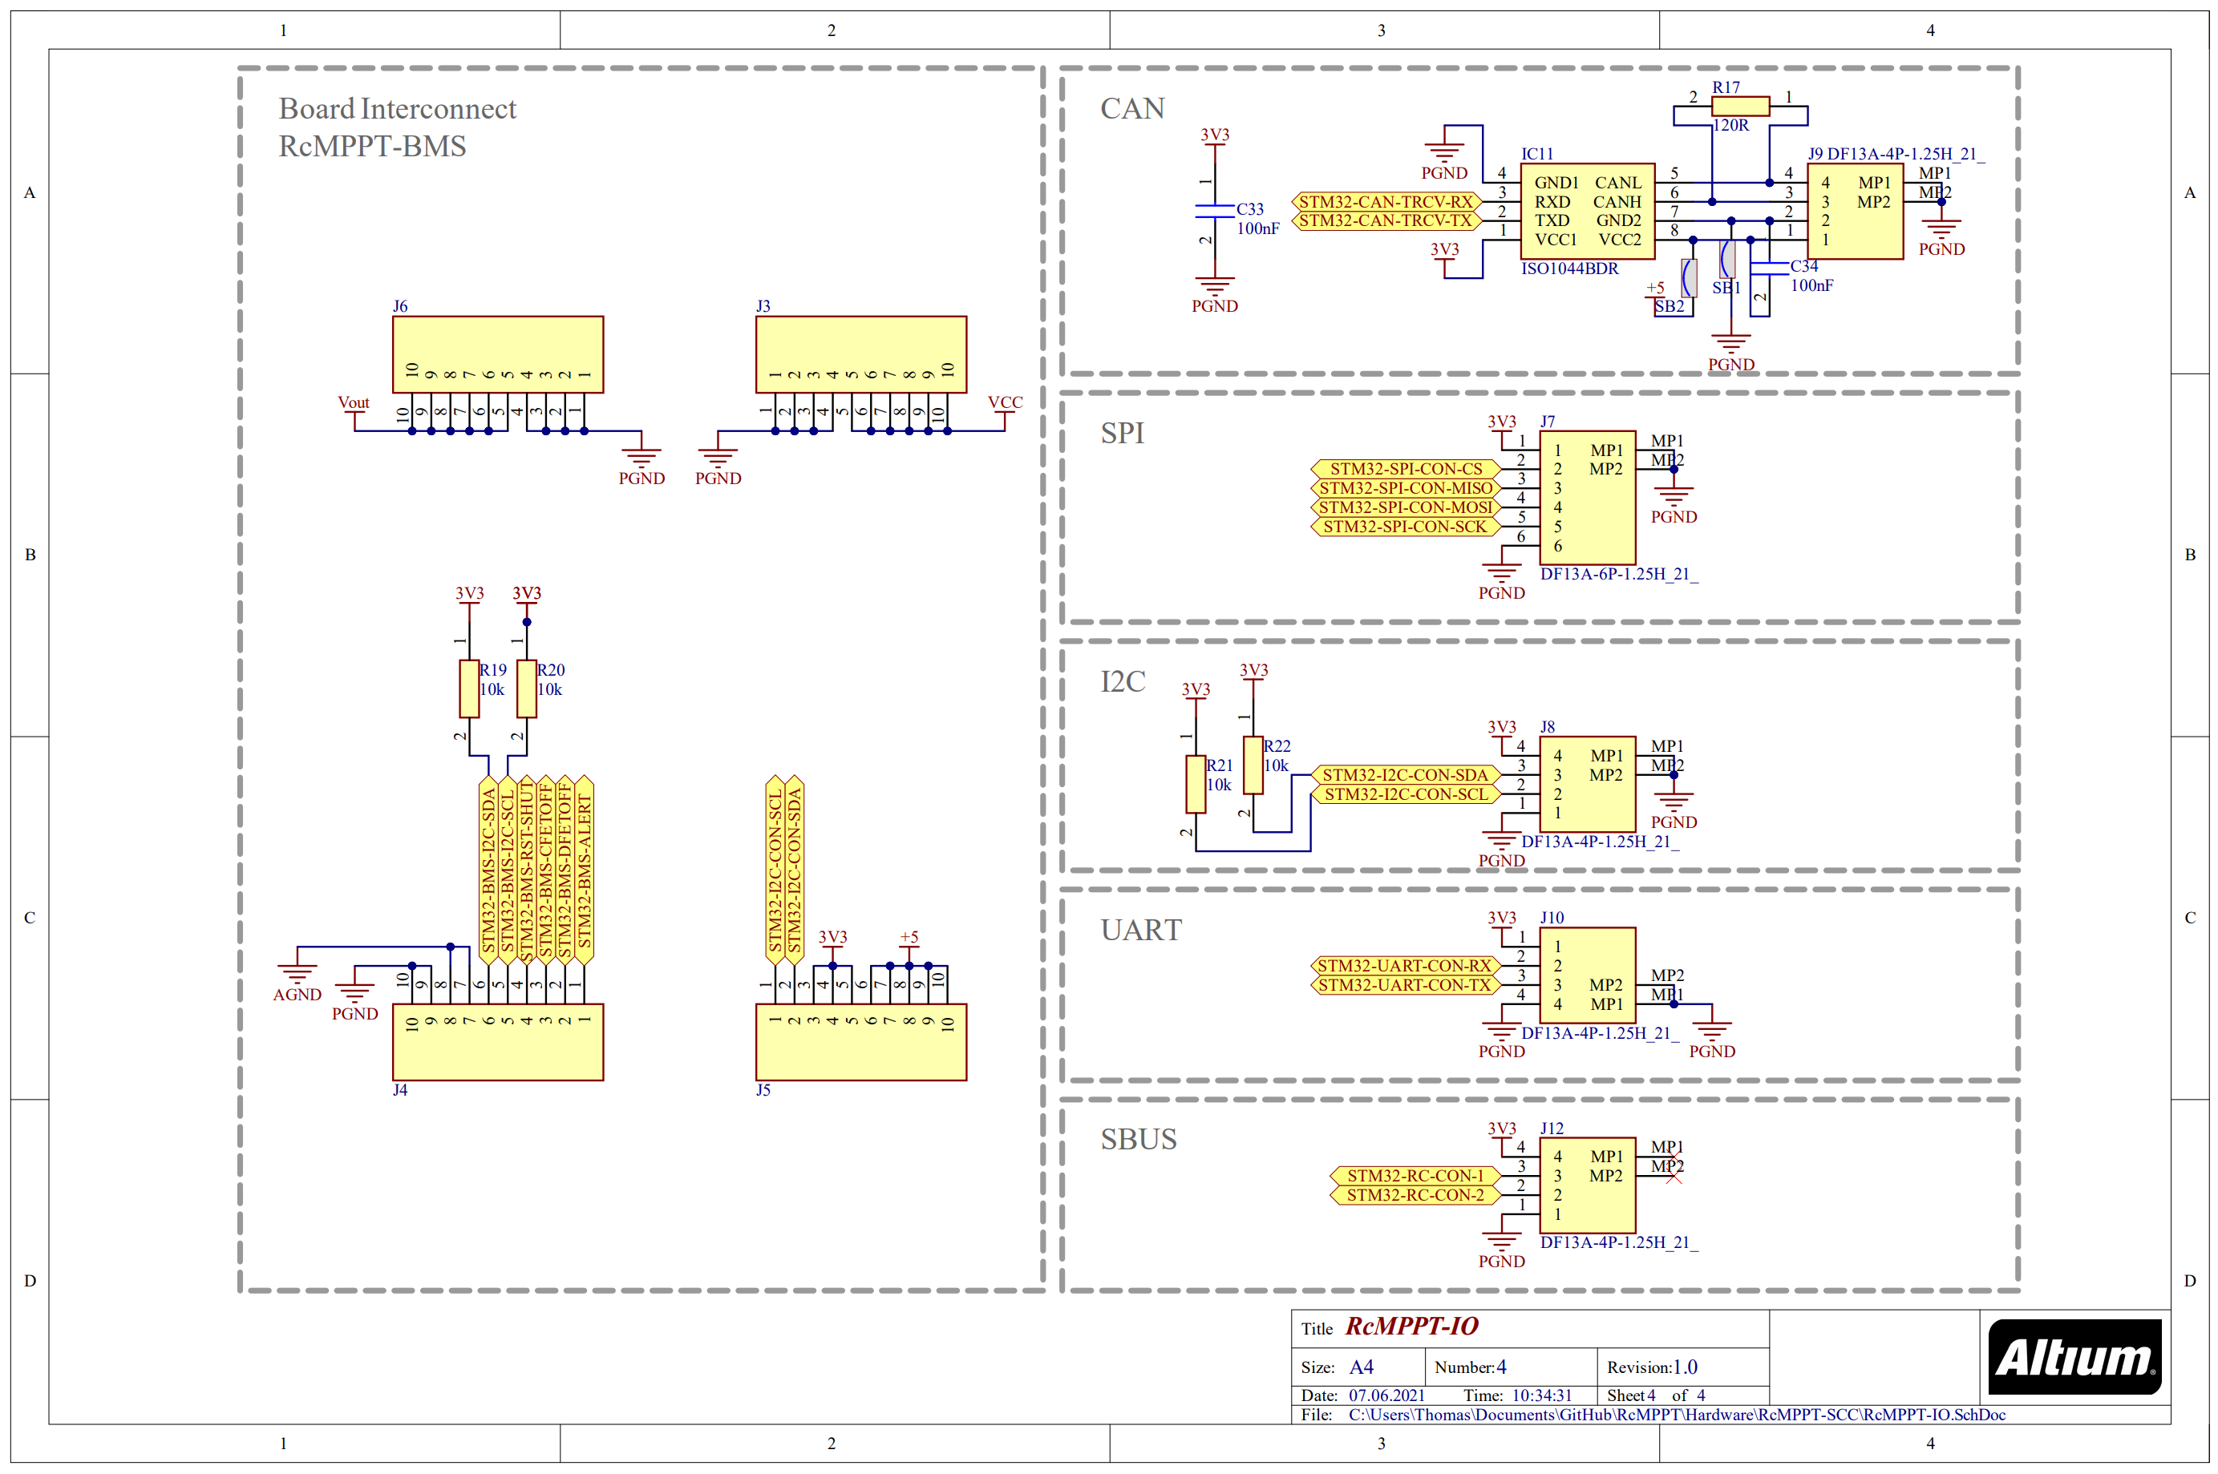
Schaltplan: RCMPPT-Interfaces
CAN
Isolated CAN Transceiver
SPI
I2C
UART
SBUS
BMS Interface

Slide 11
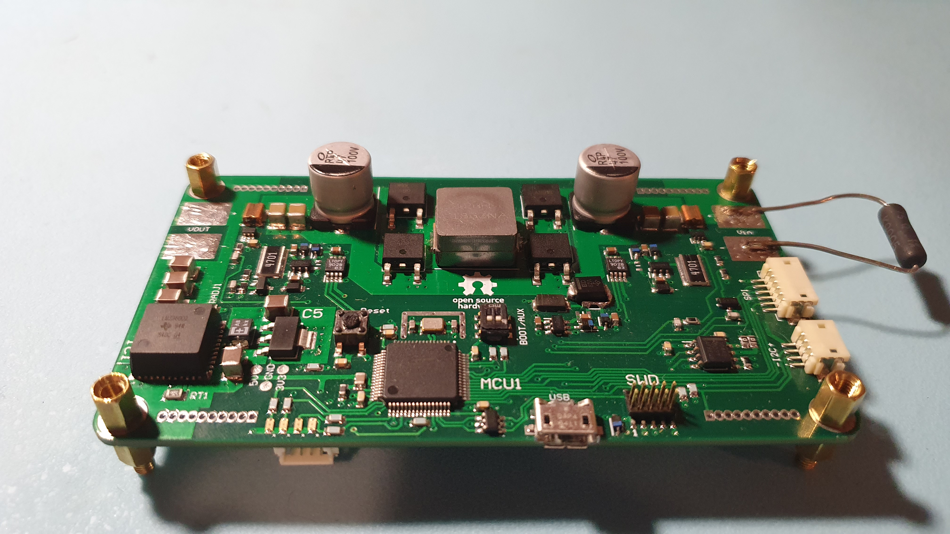
Hardware
1 Bug gefunden und gefixt
Software Entwicklung möglich in Vorbereitung für Version 2
Getestet bis 20W Ausgangsleistung in Boost Mode (Aufwärtswandler)

Slide 12
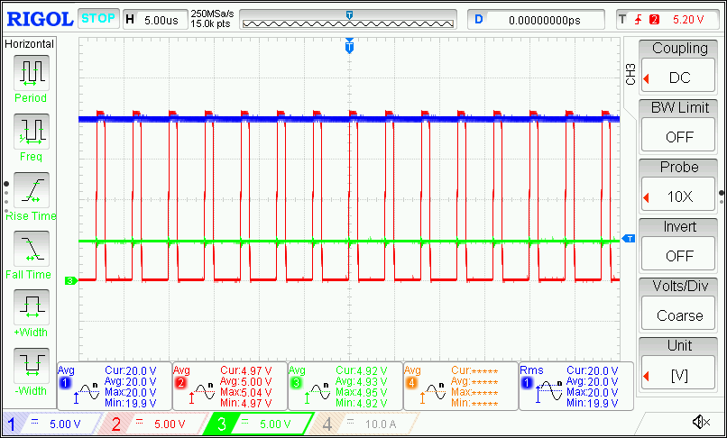
Boost Mode
Vin 5V -> Vout 20V
RL = 75Ohm

Slide 13
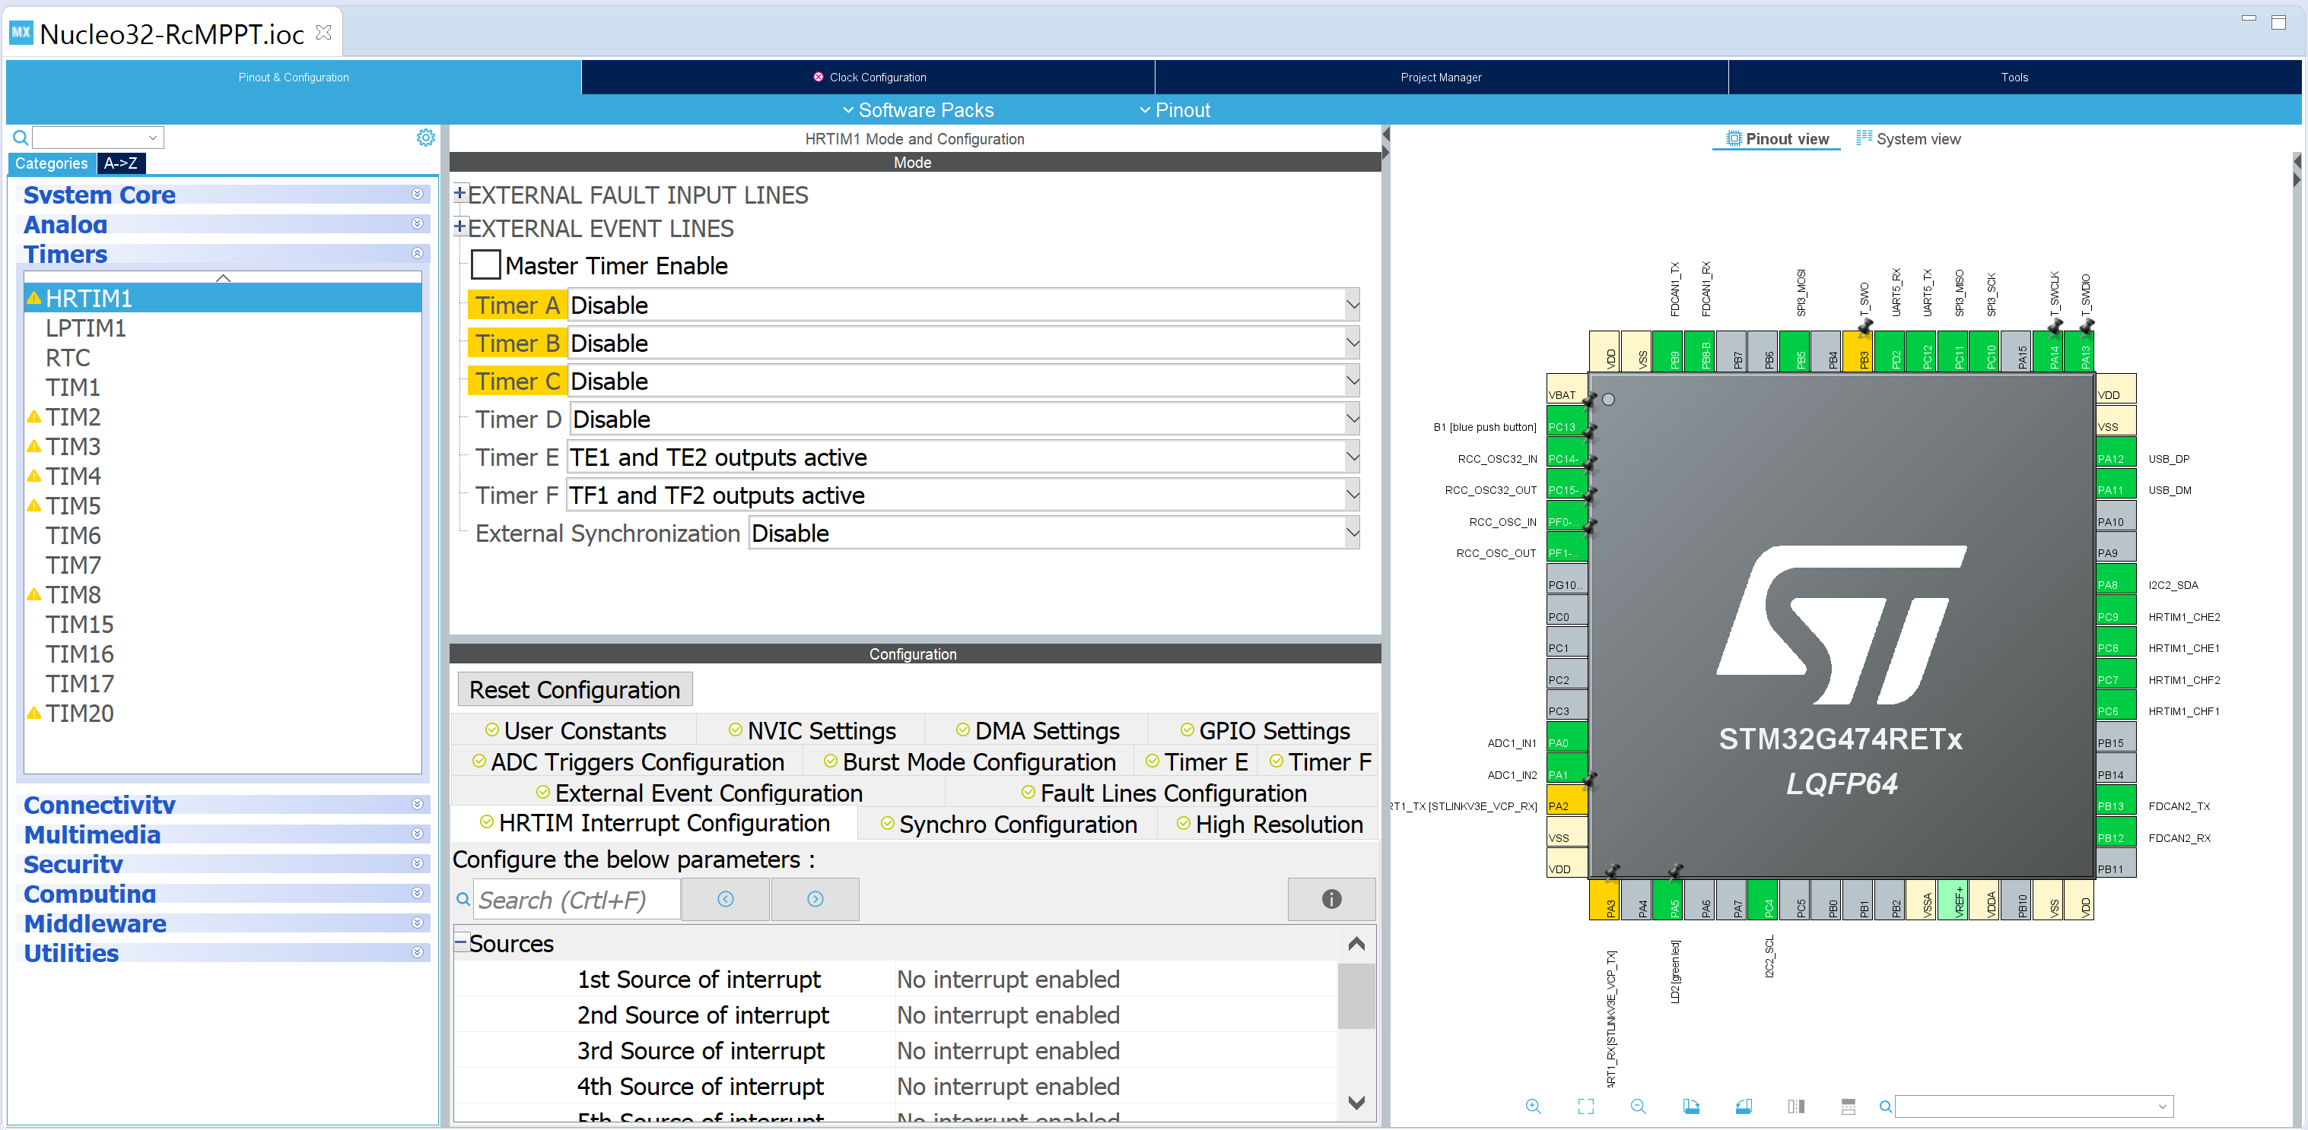
Softwareentwicklung
STM32CubeIDE
GUI Konfiguration von
Timer
Clock
Interfaces
Programmierung in C++

Slide 14
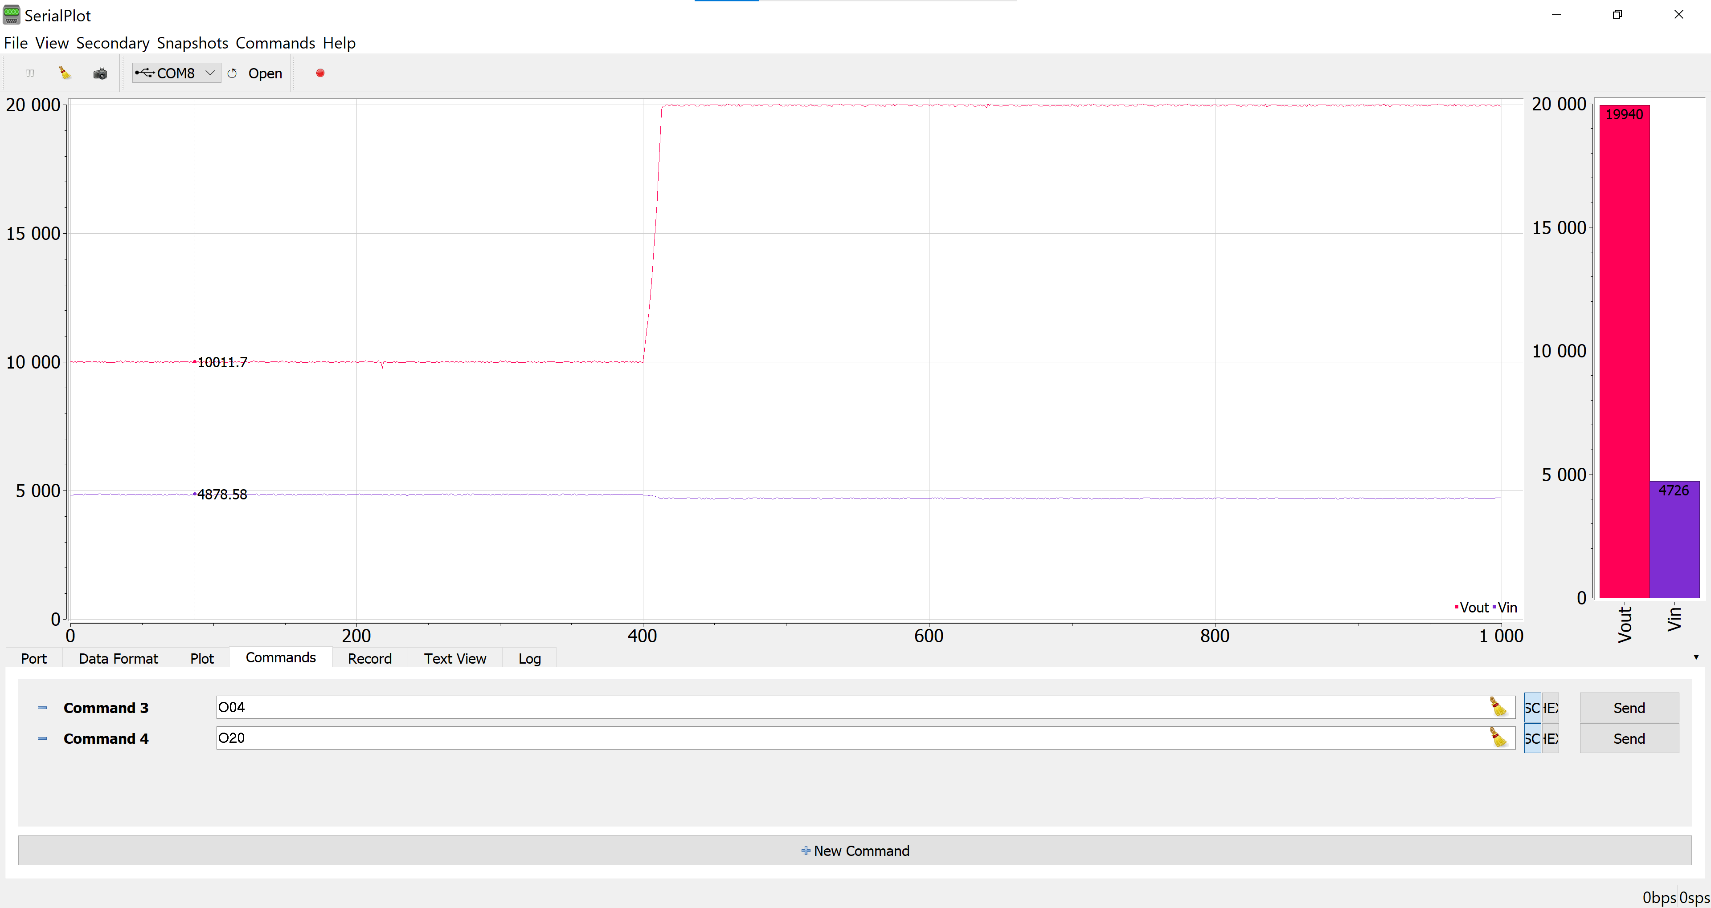
Software
Commands über USB um Parameter wie Vout zu setzten
USB Telemetrie Daten wie Vin und Vout

Slide 15
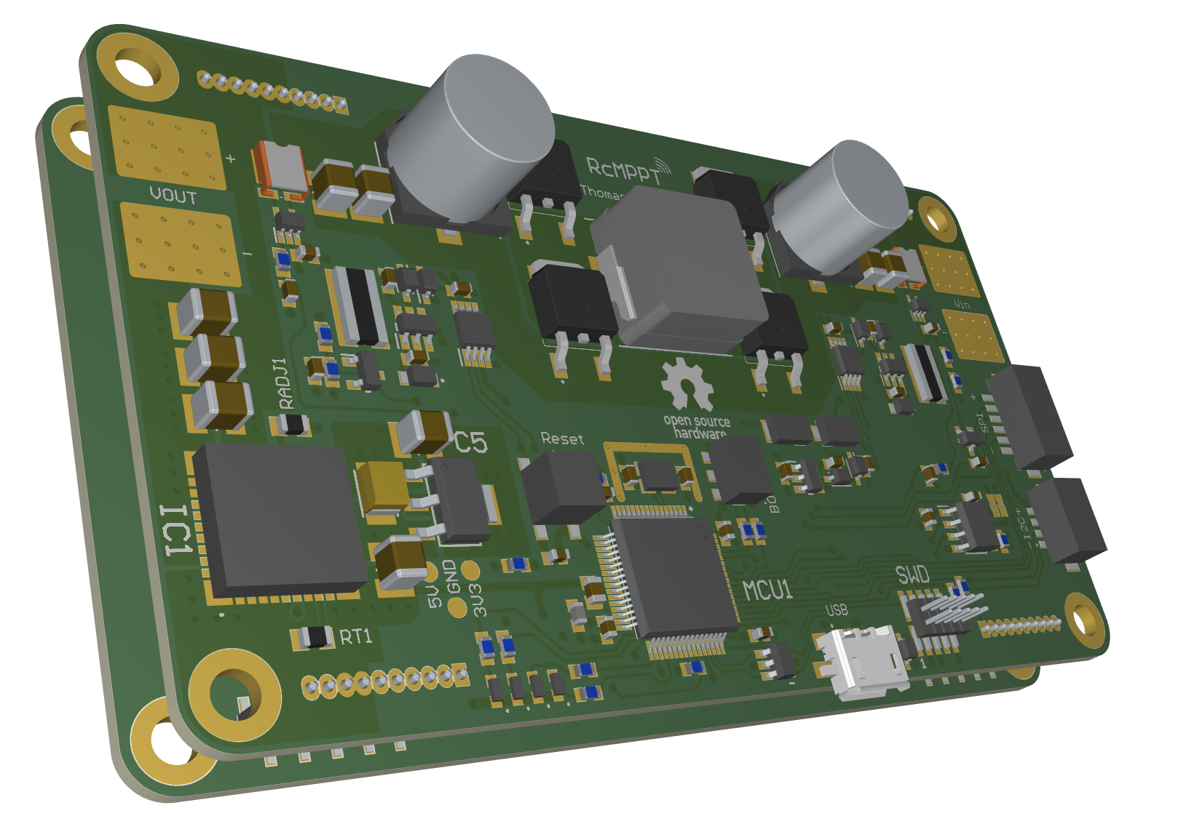
Weitere Entwicklung
PCB-Stackup Erweiterung
Battery Management System
Software entwicklung
RcMPPT
MPPT Tracking
Telemetry Interfaces
ModFOC
Interfacing

Slide 16
Zusammenfassung: RcMPPT
Großer Eingangs-/Ausgangsspannungsbereich
3-12S Output Voltage (6-60V)
5V Logic Rail muss durch Buck Converter generiert werden (muss mit hohem Duty-Cycle arbeiten können)
4-Switch Buck Boost
High Side N-Kanal Mosfets -> Bootstrap Treiber
Für optimale Effizienz: Duty Cycle von 100% notwendig -> Floating Charge Pump
Hohe Schaltfrequenz
Hardware Fehler
Funktionierender Prototyp, bedarf neues Design (bereits fertiggestellt)

Slide 17
Ende

